Slide 1
Demande Business Segmentation du marché
Modestine BAH – Projet 10_BIA
Projet 10 — Business Intelligence Analyst — juin 2026

Slide 2
SOMMAIRE
Contexte & mission
Tendances actuelles & futures
01
04
Le marché du jeu vidéo en 2026
Données marché + emerging trends
Analyse PESTEL
Analyse du segment ciblé
02
05
Environnement macro du secteur
Action-RPG multiplateforme 18-35 ans
Matrice SWOT
Recommandations stratégiques
03
06
Forces, faiblesses, opportunités, menaces
Concept de jeu + prévision des ventes

Slide 3
UOI GAMES
Analyse du marché du jeu vidéo
et recommandations stratégiques
Modestine BAH — Data ESN
440 896
20
1980–2022
1 segment
jeux analysés
consoles référencées
période couverte
recommandé

Slide 4
01
01 — CONTEXTE & MISSION
LE CLIENT
NOS LIVRABLES
UOI Games
Studio indépendant spécialisé jeu vidéo
Mission : développer leur premier jeu vidéo Triple A
Triple A = production à gros budget, qualité AAA, distribution mondiale
Interlocutrice : Juliette, Responsable projet Triple A
1
Analyse PESTEL & SWOT
2
Tendances marché actuelles & futures
3
Analyse chiffrée du segment ciblé
4
Corrélations statistiques
5
Recommandation de jeu Triple A
6
Prévision grossière des ventes

Slide 5
02
02 — ANALYSE PESTEL
🏛 Politique
💰 Économique
👥 Social
• Régulations ESRB/PEGI sur la classification des jeux
• Politiques de protection des données (RGPD)
• Tensions géopolitiques : restrictions marché chinois
• Marché mondial : 197 Md$ en 2023, +8% / an
• Free-to-play dominant : 80% des revenus mobile
• Inflation : pression sur prix des jeux AAA (70€)
• 3,2 milliards de joueurs dans le monde
• Dématérialisation : 75% des ventes sont digitales
• Essor gaming féminin : 48% des joueurs sont des femmes
🖥 Technologique
🌱 Environnemental
⚖ Légal
• PS5/Xbox Series X : nouvelles capacités graphiques
• Cloud gaming : Xbox Game Pass, GeForce Now
• IA générative dans la création de jeux
• Empreinte carbone des datacenters cloud gaming
• Tendance gaming dématérialisé = moins d'emballages
• Engagement RSE des grands studios (Ubisoft, EA)
• Loot boxes : régulation en cours (Belgique, Pays-Bas)
• DRM et piratage : enjeux de protection IP
• Droit des studios indés face aux grands éditeurs

Slide 6
03
03 — MATRICE SWOT — MARCHÉ JEU VIDÉO TRIPLE A
FORCES
FAIBLESSES
• Marché en croissance continue (+8%/an)
• Audience mondiale de 3,2 Md de joueurs
• Technologie PS5/Xbox Series X mature
• Succès des licences RPG (Elden Ring, Final Fantasy)
• Modèles de revenus diversifiés (DLC, pass)
• Coûts de développement AAA : 100-300 M$
• Délais longs (3-7 ans de dev)
• Concentration du marché autour des grands studios
• Risque d'échec commercial élevé
• Difficulté de visibilité pour un nouveau studio
OPPORTUNITÉS
MENACES
• Segment Action-RPG sous-exploité par les indés
• Croissance du marché PC et Switch
• Succès des jeux narratifs immersifs (Baldur's Gate 3)
• Communautés très fidèles et prescriptrices
• Co-production avec studios établis possible
• Concurrence intense : Sony, Microsoft, Nintendo
• Saturation du marché mobile
• Cycles de hype courts (jeu oublié en 6 mois)
• Dépendance aux plateformes (Steam, PS Store)
• Rachat des studios indés par les géants (Xbox)

Slide 7
04
04 — TENDANCES ACTUELLES DU MARCHÉ
197 Md$
3,2 Mds
+8%/an
440 896
Marché mondial 2023
Joueurs dans le monde
Croissance annuelle
Jeux publiés (notre BDD)
Top genres par volume (440 896 jeux)
Consoles les plus vendues (millions)
Action
9.7%
PlayStation 2
158M
Plateformer
7.7%
Nintendo Switch
127M
Puzzle
6.9%
PlayStation 4
116M
Aventure
6%
Nintendo DS
157M
Shooter
4.3%
PlayStation 5
43M
RPG
2.3%
📊 PC domine la publication (258 865 jeux) · iOS 2ème (67 002) · PS4 et Switch leaders sur console fixe/hybride

Slide 8
04
04 — TENDANCES FUTURES & PERSPECTIVES
Cloud Gaming
IA Générative
Multiplateforme
Le cloud gaming devrait peser 8,5 Md$ d'ici 2025. Xbox Game Pass et PlayStation Now transforment le modèle d'accès au jeu.
L'IA réduit les coûts de dev (textures, dialogues, PNJ). Studios AAA déjà en production avec Copilot/Unreal AI.
Tendance forte : les joueurs veulent jouer partout. Baldur's Gate 3 (GOTY 2023) : PC + PS5 simultané. +35% de revenus vs exclusivité.
Narratif Immersif
Marché Asiatique
Modèle Économique
RPG narratifs en forte croissance (+24%). Notes Metacritic : RPG = 76,1/100 (meilleure moyenne tous genres). Engagement joueur : 7,8h playtime moyen.
La Chine et le Japon représentent 48% du marché mondial. Les RPG style JRPG (FF, Persona) cartonnent globalement.
DLC et Season Pass : +40% de revenus additionnels sur un jeu AAA. Battle pass moins bien perçu (loot boxes réglementées).

Slide 9
05
05 — ANALYSE DU SEGMENT CIBLÉ
🎯 Segment retenu : Action-RPG | Multiplateforme PC + PS5 + Switch | Public 18–35 ans | Narratif immersif
76,1/100
7,8h
r = 0,44
+24%
RPG : meilleure note Metacritic
Action-RPG : engagement maximal
Corrélation note ↔ popularité
Marché RPG en croissance
Meilleur score de tous les genres
Playtime moyen le plus élevé
Plus le jeu est noté, plus il est joué
Croissance annuelle du genre RPG
Profil du consommateur cible
👤
18–35 ans, joueurs core
🖥
PC + console
📖
RPG / narrative
💳
Consentement DLC
Majoritairement masculin mais féminisation en hausse (48% de femmes joueurs)
Multi-device : PC dominant (258K jeux), PS5 en forte croissance, Switch pour mobilité
Recherche immersion, histoire riche, liberté de choix. ESRB Teen/Mature = cible prioritaire
Prêt à payer 60-70€ + extensions si qualité. Allergique aux loot boxes abusives

Slide 10
05
05 — ANALYSES DE CORRÉLATION
Corrélations statistiques issues de la base de 440 896 jeux
Note Metacritic ↔ Rating joueurs
r = 0,44
✓ Corrélation significative
→ Les jeux bien notés par la presse sont aussi bien évalués par les joueurs — cohérence de la qualité perçue
Note Metacritic ↔ Nombre de ratings
r = 0,35
✓ Corrélation significative
→ Les jeux de qualité génèrent plus d'engagement communautaire — effet prescription
Playtime ↔ Note Metacritic
r = 0,17
⚠ Corrélation faible
Conclusion : Investir dans la qualité (Metacritic élevé) est la meilleure stratégie de croissance.
Un jeu bien noté génère plus d'engagement, plus de reviews, et une communauté prescriptrice qui soutient les ventes long terme.
→ Corrélation faible : la durée de vie n'est pas uniquement déterminée par la qualité — game design est clé

Slide 11
05
05 — VALIDATION DU SEGMENT : QUESTIONNAIRE
Questionnaire diffusé auprès de 15 répondants — Google Forms
Q1
Quelle plateforme utilisez-vous principalement ?
📊 PC 60% · PS5 27% · Switch 13%
Q2
Quel genre de jeu préférez-vous ?
📊 RPG 40% · Action-Aventure 33% · FPS 13% · Autre 14%
Q3
Combien dépensez-vous par an en jeux vidéo ?
📊 60-150€ : 47% · 150-300€ : 33% · +300€ : 20%
Q4
Qu'est-ce qui vous pousse à acheter un jeu ?
📊 Histoire/scénario 53% · Gameplay 40% · Graphismes 7%
Q5
Seriez-vous intéressé par un RPG narratif indépendant ?
📊 Très intéressé 60% · Intéressé 33% · Non 7%
✅ Résultat clé : 93% des répondants intéressés par un RPG narratif · Le scénario prime sur les graphismes · PC + PS5 = plateformes prioritaires

Slide 12
06
06 — RECOMMANDATION STRATÉGIQUE
🎮 CONCEPT RECOMMANDÉ : « NEXUS RIFT »
Action-RPG narratif en monde semi-ouvert · PC + PlayStation 5 + Nintendo Switch · Public : 18-35 ans / PEGI 16
🌍 Univers
⚔ Gameplay
📖 Narration
💰 Modèle éco.
Science-fantasy post-apocalyptique. Monde semi-ouvert avec exploration, choix moraux et fins multiples.
Combat en temps réel avec éléments tactiques. Arbre de compétences profond. Coopération en ligne optionnelle.
Scénario principal de 40h + contenu annexe. Dialogues doublés, personnages mémorables. Fort accent sur les choix du joueur.
Prix de base 59,99€. 2 DLC narratifs à 14,99€. Pass cosmétique optionnel. Pas de loot box.
Écosystème recommandé
Prévision grossière des ventes
• Série animée / manga (modèle Arcane / Netflix)
• Partenariat influenceurs gaming (YouTube, Twitch, TikTok)
• OST en streaming (Spotify / Apple Music)
• Merch + figurines collector (édition limitée)
Scénario bas
Scénario central
Scénario haut
800 K unités
1,5 M unités
3 M unités
48 M€
90 M€
180 M€

Slide 13
Annexes des slides

Slide 14
Strategic planning project plan
STEP | Week | 1 | 2 | 3 | 4 | 5 | 6 | 7 | 8 | 9 | 10 | 11 | 12
1-Kick off
2-Business insights
3-Mission and vision
4-Key Strategic Objectives
5-Strategic map
6-Balance scorecard
7-Strategic objectives
8-First report
Workshop # 1
Workshop # 2

Slide 15
Strategic planning project plan
Mission
Vision
Objectives
Key initiatives
Venus is the second planet from the Sun and it is very hot
Jupiter is a gas giant and the biggest planet in the Solar entire System
Despite being red, Mars is a very cold planet full of iron oxide
Saturn is composed mostly of hydrogen and helium gases

Slide 16
$186,453
Big numbers catch your audience’s attention

Slide 17
Strategy map & balanced scorecard
Perspectives | Strategic objectives | Strategic objectives
Financial | F1- Insert your own text | F2- Insert your own text
Customer | C1- Insert your own text | C2- Insert your own text
Internal Process | I1- Insert your own text | I2- Insert your own text
Learning & Growth | L1- Insert your own text | L2- Insert your own text

Slide 18
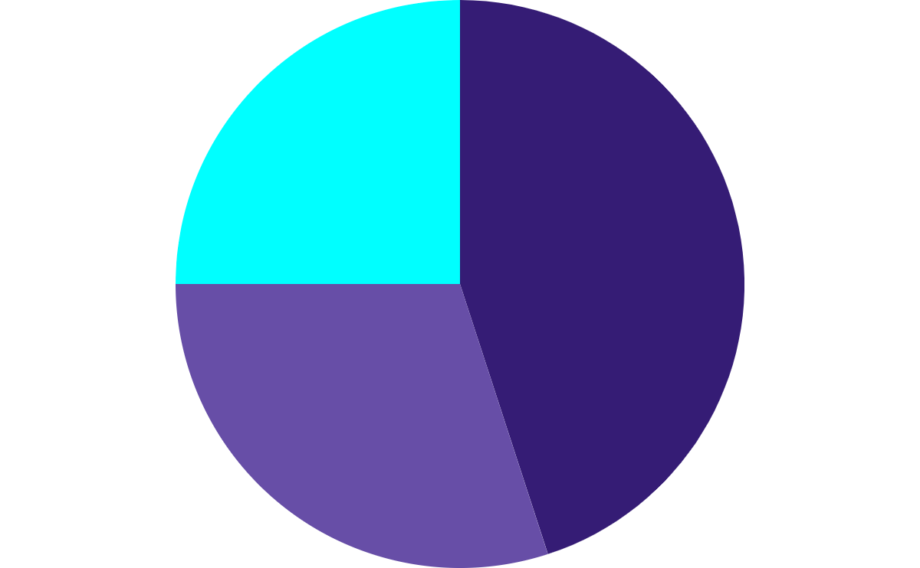
Impact of the risks
45%
30%
25%
Jupiter
Jupiter is the biggest planet in the Solar System
Mars
Despite being red, Mars is a very cold planet
Venus
Venus is the second planet from the Sun
Follow the link in the graph to modify its data and then paste the new one here. For more info, click here

Slide 19
Corporate strategies
Benchmark
Gap analysis
Roadmap
Despite being red, Mars is actually a cold place. It’s full of iron oxide dust
Venus has a beautiful name and extremely high temperatures. This planet is toxic
Mercury is the closest planet to the Sun and the smallest in the Solar System

Slide 20
Key drivers of the profit
 | Description | Example
The situation | You need to provide a neutral description with facts that you know your audience will agree on | Our company has been selling its products in the US
The complication | The complication is a desired change of the current situation | With a market share already above 40%, profit growth will be limited in the US
The question | The question is implicitly results from the complication | Should we enter the European market?

Slide 21
Decisions: market, product, company
Desirability
What will be the profitability?
Profitability
What is the potential demand for our product?
Feasibility
What is the feasibility to enter this new market?
Sweet spot

Slide 22
Strategic perspectives
Saturn
Jupiter
Venus
Mars
Saturn is composed mostly of hydrogen and helium
Jupiter is the biggest planet in the Solar System
Venus is the second planet from the Sun and it is very hot
Despite being red, Mars is an extremely cold planet

Slide 23

Strong business case
Project cost
$4M
Tangible benefits
$14M
Net present value
$8M
Cash flow ($ million)
Change impact
Low
Medium
High
Despite being red, Mars is actually a cold place. It’s full of iron oxide dust
Manager
Project manager name
$24M
$12M
$26M
$38M
Sponsor
Sponsor Name
Follow the link in the graph to modify its data and then paste the new one here. For more info, click here

Slide 24

Financial model
Jupiter
Mars
Jupiter is the biggest planet
Despite being red, Mars is cold place
Mars
60%
40%
Follow the link in the graph to modify its data and then paste the new one here. For more info, click here

Slide 25
Answers and supporting arguments
How can the company reduce its cost by 10%?
Reduce costs by $5 million through operational improvements
Outsource non-core
functions to save $3 million
Simplify core function processes to save $1 million
Review supplier cost to save
$1 million
Evaluate cost and service level of potential partners
Select non-core functions
Choose one partner for each function
Design current processes
Compare current process to best-in-class benchmarks
Adopt best practices
Review current supplier costs
Evaluate cost of
suppliers
Negotiate supplier contracts

Slide 26
Prioritization matrix
 | Initiative | Impact | Effort
1 | List all your potential initiatives |  | Very high
2 | List all your potential initiatives |  | High
3 | List all your potential initiatives |  | Low
4 | List all your potential initiatives |  | Low
5 | List all your potential initiatives |  | High
6 | List all your potential initiatives |  | Very high

Slide 27
Business case
1
4
2
5
3
6
Business Name
Mercury is the closest planet to the Sun
Jupiter is the biggest planet of them all
Company logo here
Venus is the second planet from the Sun
Saturn is composed of hydrogen and helium
Mars is actually a very cold place
Neptune is the farthest planet from the Sun
XX/XX/XX

Slide 28
Competitor comparison table
Attributes | Competitor A | Competitor B | My Business
Price | $360 | $320 | $300
Quality | Low | Medium | High
Customer age | 20-40 | 18-45 | 18-50
Reputation | Bad | Average | Good
Location | Spain | Italy | U.S.

Slide 29

Target
Jack Wilson
45 years
Employee
Spanish
100%
Adventure
100%
English
90%
Footing
80%
Italian
70%
Read
70%
Venus has a beautiful name and is the second planet from the Sun. It’s terribly hot
Despite being red, Mars is actually a very cold place. It's full of iron oxide dust

Slide 30
Implement, track & manage progress
Manage progress
 | Progress | Status | Link
Venus |  |  | www.yourlink.com
Jupiter |  |  | www.yourlink.com
Mars |  |  | www.yourlink.com
Neptune |  |  | www.yourlink.com
Earth |  |  | www.yourlink.com
Ceres |  |  | www.yourlink.com
65%
60%
75%
40%
90%
70%

Slide 31
Change management strategy & plan
 | Change | Size | Complexity
1 | Name of change | Extreme | 1 team impacted
2 | Name of change | Extreme | 1 business unit
3 | Name of change | High | 1 division
4 | Name of change | Medium | Half company
5 | Name of change | High | Extreme
6 | Name of change | Moderate | Half company
Size:
Extreme
High
Medium
Moderate
Low
Complexity:
Team
Business
Division
Company
Extreme

Slide 32
Sales and strategy plan
1
2
3
Implementation
Internal analysis
External analysis
5
4
Sales plan
Sales strategy

Slide 33
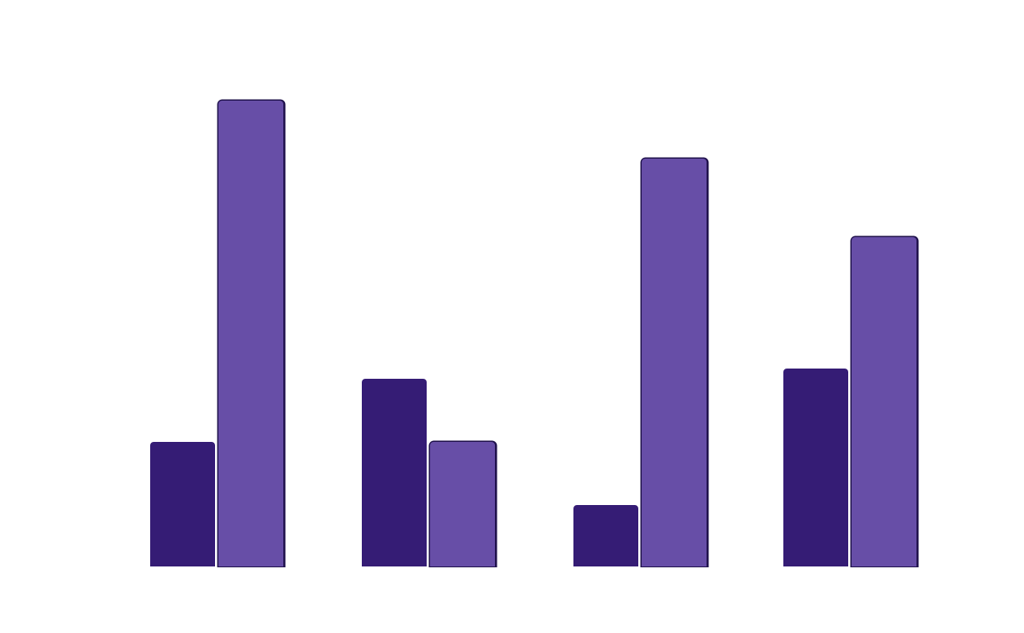
About the terms of the agreement
Mars
Mars is actually a very cold place
Mercury
It's the closest planet to the Sun
Follow the link in the graph to modify its data and then paste the new one here. For more info, click here

Slide 34
$20,000
$15,000
$10,000
$45,000
Mars is actually a cold place
Venus has a beautiful name
Saturn has several rings
Mercury is the smallest planet

Slide 35
Management approach
Mercury is the closest planet to the Sun
Venus is the second planet from the Sun
January
February
March
April
Mars is actually a very cold place
Neptune is very far from the Sun

Slide 36
Strategic alliances
Mars
Mars is actually a very cold place

Slide 37
Top 10 questions of business plans
1
What is your situation?
6
Who are the key players?
2
What is your vision?
7
How to make a differences?
3
How to reach your vision?
8
What is your marketing plan?
4
What do you offer?
9
What are your economics?
5
How big is the market?
10
What do you need to start?

Slide 38
Merci pour votre attention
Questions ?
Modestine Bah — Data ESN — Projet 10 BIA — 2026
Sources : Newzoo Global Games Market Report 2023 · RAWG API (440 896 jeux) · VGChartz Console Sales · Metacritic · Statista Gaming 2023

